Slide 1

Aprendemos por competencias?
AS COMPETENCIAS NA PRÁCTICA
IV Xornadas de Formación e Sensibilización sobre a Atención á Diversidade
30/05/15

Slide 2


Slide 3

CRITERIOS
DE AVALIACIÓN
CONTIDOS

Slide 4
LOGSE
1990
En línea con la Recomendación 2006/962/CE del Parlamento Europeo y del Consejo, de 18 de diciembre de 2006, sobre las competencias clave para el aprendizaje permanente, este real decreto se basa en la potenciación del aprendizaje por competencias, integradas en los elementos curriculares para propiciar una renovación en la práctica docente y en el proceso de enseñanza y aprendizaje.
LOMCE
2013
O Criterio de Avaliación é o único elemento prescriptivo do curríluo
LOE
2006
Incluye 8 CC. BB.

Slide 5
Qué é unha unidade didáctica?
Que ensinar?
Como ensinar?
Como avaliar?

Slide 6
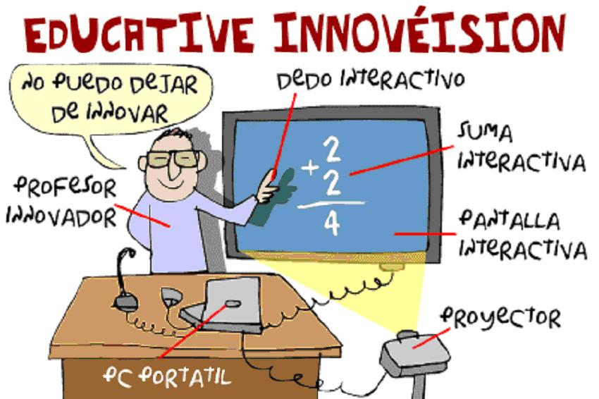
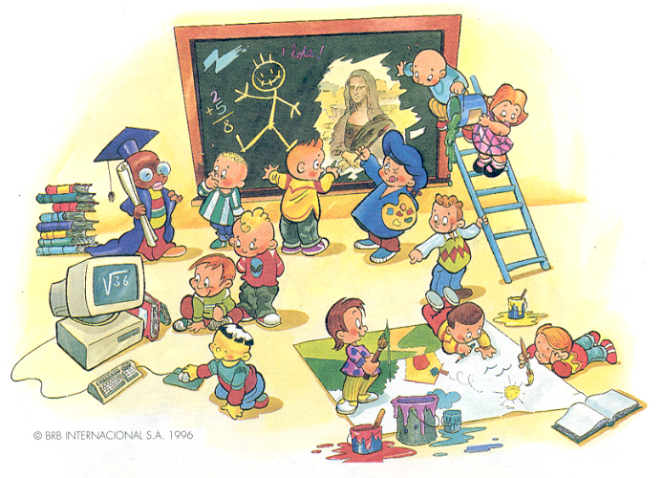
QUÉ ENSINAR?
CONTIDOS
INDICADORES /
ESTÁNDAR

Slide 7
QUÉ ENSINAR?
CONTIDOS
Hardware e SO
Descrición da arquitectura, dos elementos dun ordenador e doutros dispositivos periféricos. Funcionamento, manexo e interconexión dos elementos dun ordenador.
INDICADORES
Identificar e conectar compoñentes físicos dun ordenador e outros dispositivos periféricos e explicar o seu funcionamento

Slide 8
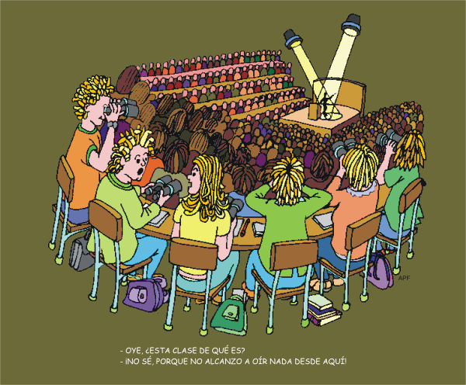

Como ensinar?

Slide 9
Como ensinar?
TAREFA
Produto relevante
Práctica social
Contextualizada

Slide 10

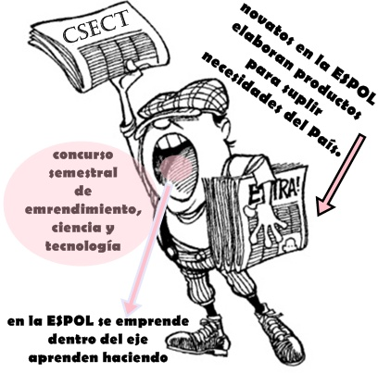
Como avaliar?

Slide 11
Criterio de Avaliación
Tarefa
Pasos
Indicadores rúbricas
Elaboración dunha UDI

Slide 12
A ponte sobre o río Navia
7. Analizar e describir nas estruturas do contorno os elementos resistentes e os esforzos aos que están sometidos
Trátase de comprobar se o alumnado é quen de comprender a función dos elementos que constitúen as estruturas -trabes, piares, zapatas, tensores, arcos- e identificar os esforzos aos que están sometidos -tración, compresión e flexión- valorando o efecto destes esforzos sobre os elementos estruturais dos prototipos fabricados na aula obradoiro.

Slide 13
A ponte sobre o río Navia
7. Analizar e describir nas estruturas do contorno os elementos resistentes e os esforzos aos que están sometidos
Bloque 5. Estruturas.
Descrición dos elementos dunha estrutura e dos esforzos aos que están sometidos. Análise da función que desempeñan os elementos na estrutura.
Deseño, planificación e construción de estruturas utilizando distintos tipos de apoio e triangulación.

Slide 14
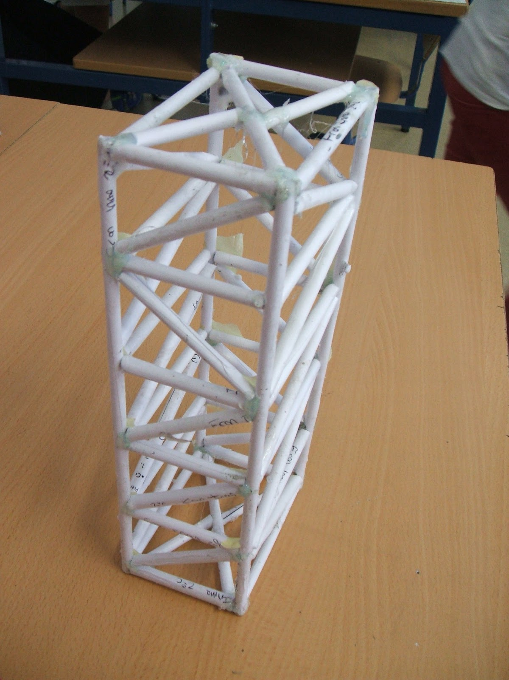
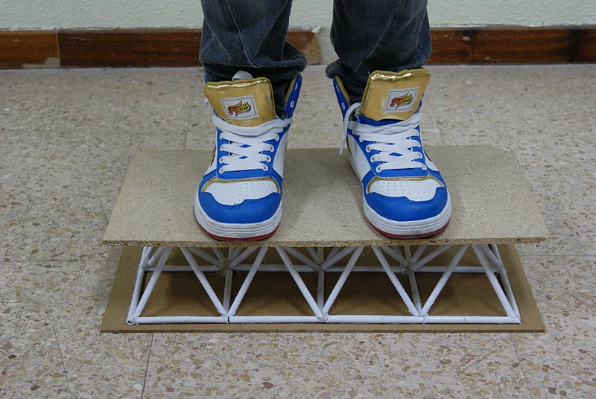
A ponte sobre o río Navia

Slide 15
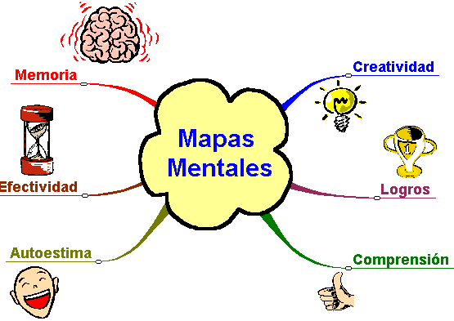
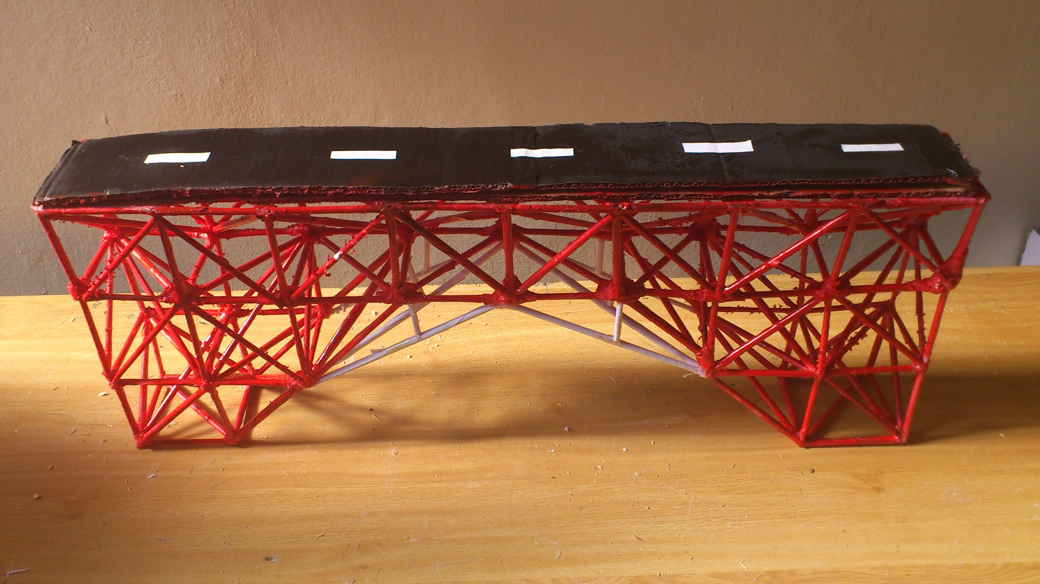
A ponte sobre o río Navia
E os contidos?

Slide 16
Mapa mental
Act1. Búsqueda de información sobre a clasificación dos diferentes tipos de estructuras
Act2. Realización dun cadro resumo dos diferentes esforzos aos que pode estar sometido un corpo.

Slide 17
Mapa mental
Act. 3. A partir de pequenas placas metálicas construir un triángulo e un cadrado, someter a ambas estruturas a esforzos no mesmo plano e observar as posibles deformacións. Sacar conclusións de que forma xeométrica é indeformable e como convertir a outra en indeformable.

Slide 18
Mapa mental
documentos
Act. 4. A partir de pezas con diferentes formas atopar o seu centro de gravidade e estudiar a súa importancia na estabilidade da figura.
Act. 5. Construción do mapa mental

Slide 19
Ponte
Act1. Búsqueda de información sobre diferentes tipos de pontes e elección do tipo.
Act2. Despeze da estructura e planificación da construcción
Act. 3. Construcción da ponte
Act.4. Comprobación do resultado

Slide 20
A ponte sobre o río Navia
7. Analizar e describir nas estruturas do contorno os elementos resistentes e os esforzos aos que están sometidos
Bloque 5. Estruturas.
Descrición dos elementos dunha estrutura e dos esforzos aos que están sometidos. Análise da función que desempeñan os elementos na estrutura.
Deseño, planificación e construción de estruturas utilizando distintos tipos de apoio e triangulación.

Slide 21
Avaliamos?
Indicadores:
TECS 1.1. Valora a necesidade do proceso tecnolóxico empregado na resolución de problemas.
TECS 1.2. Propón solucións alternativas á resolución de problemas tecnolóxicos e desenvolve a máis axeitada.
TECS 1.3. Elabora documentos técnicos empregando recursos verbais e gráficos.
TECS 2.1. Realiza operacións técnicas previstas en un plan de traballo.
TECS 2.2. Utiliza recursos materiais e organiza operacións técnicas con criterios de economía, seguridade e respecto ao medio ambiente
TECS 2.3. Valora as condicións do entorno de traballo.
TECS 5.1. Representa mediante vistas e perspectivas obxetos e sistemas técnicos sinxelos, aplicando criterios de normalización.
TECS 6.1. Elabora, almacena e recupera documentos en soporte electrónico que incorporen información textual e gráfica.
TECS 7.1. Analiza e describe nas estruturas do entorno os elementos resistentes e os esforzos a que están sometidos.
TECS 10.1. Localiza información requerida en Internet.

Slide 22
Avaliamos?
Rúbricas:
Catro niveis de rúbrica.
O aprobado está no nivel 2
Proceso/Contido/Contexto (UDI)

Slide 23
Avaliamos?
TECS 1.2. Propón solucións alternativas á resolución de problemas tecnolóxicos e desenvolve a máis axeitada.
1-Non se propuxo ningunha solución alternativa
2-Propuxose unha solución alternativa
3-Presentaronse varias solucións alternativas pero non foron traballadas o suficiente
4-Presentaronse varias solucións alternativas e fixose unha correcta selección

Slide 24
Avaliamos?
TECS 7.1. Analiza e describe nas estruturas do entorno os elementos resistentes e os esforzos a que están sometidos.
analizaron e describiron correctamente algúns dos esforzos presentes nas estruturas
analizaron e describiron correctamente a maior parte dos esforzos presentes nas estruturas
analizaron e describiron correctamente case todos os esforzos presentes nas estruturas
Analizaron e describiron correctamente os esforzos presentes nas estruturas analizadas

Slide 25



Avaliamos?

Slide 26
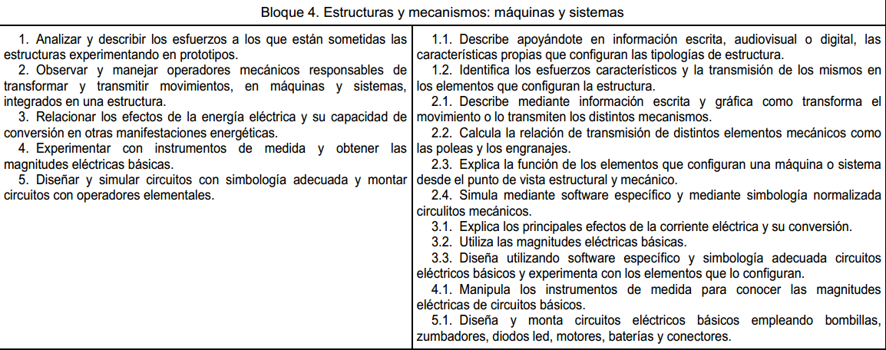
LOMCE

Slide 27

exemplos
3º ESO MATEMÁTICAS
Bloque 6. Estatística e probabilidade.
Necesidade, conveniencia e representatividade dunha mostra. Métodos de selección aleatoria e aplicacións en situacións reais.
Atributos e variables discretas e continuas.
Agrupación de datos en intervalos. Histogramas e polígonos de frecuencias.
Interpretación de gráficas provenientes de diferentes contextos e utilización da información que proporcionan, mantendo unha actitude crítica na súa análise.
….
7. Elaborar e interpretar informacións estatísticas tendo en conta a adecuación das táboas e gráficas empregadas e analizar se os parámetros son máis ou menos significativos.

Slide 28
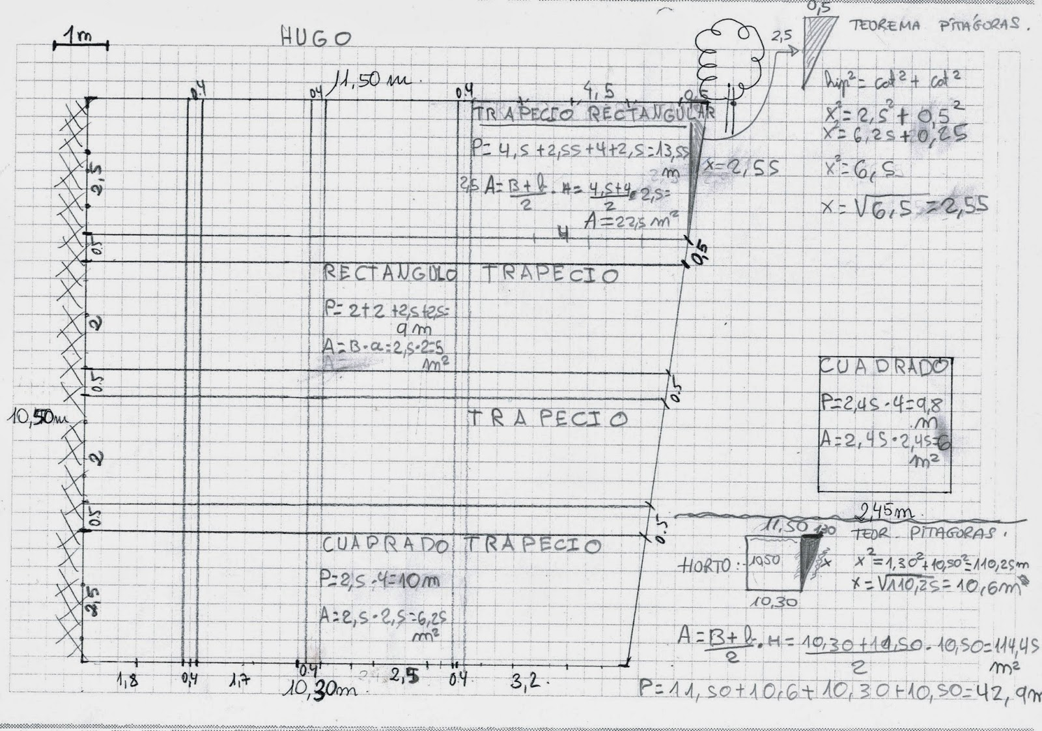
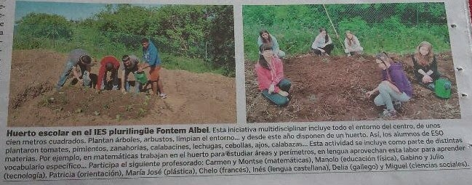
exemplos
1º ESO MATEMÁTICAS
5. Estimar e calcular perímetros, áreas e ángulos de figuras planas utilizando os instrumentos e a unidade de medida adecuada.

Slide 29
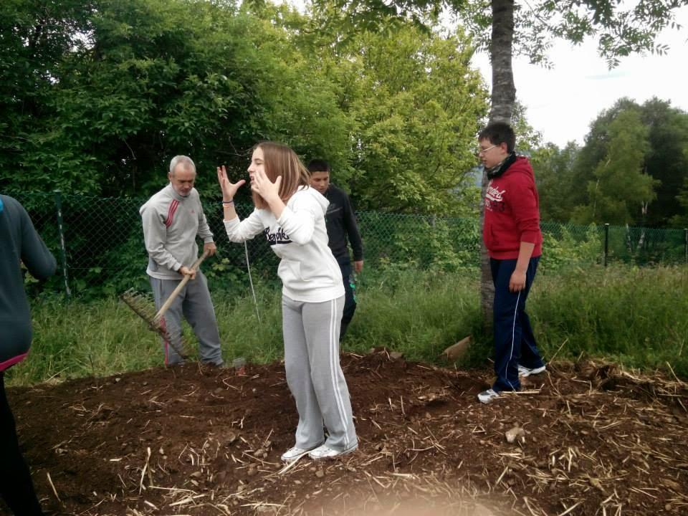
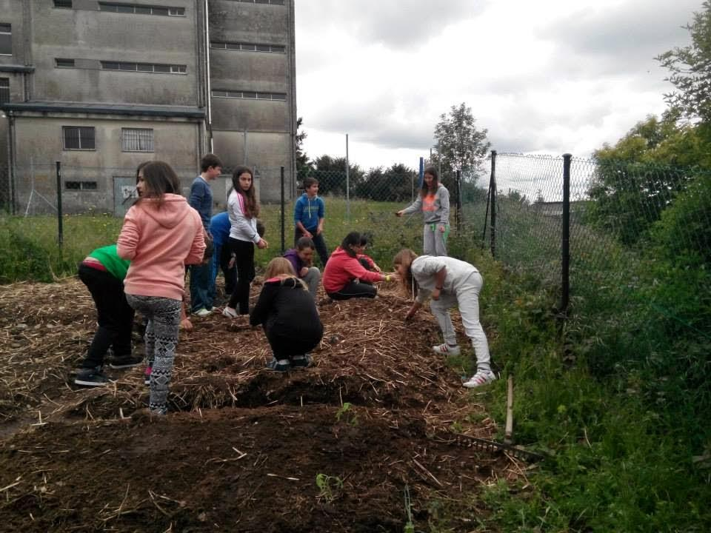
exemplos

Slide 30
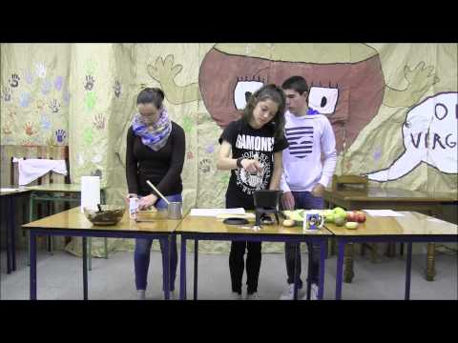
exemplos
3º ESO FRANCÉS

Slide 31
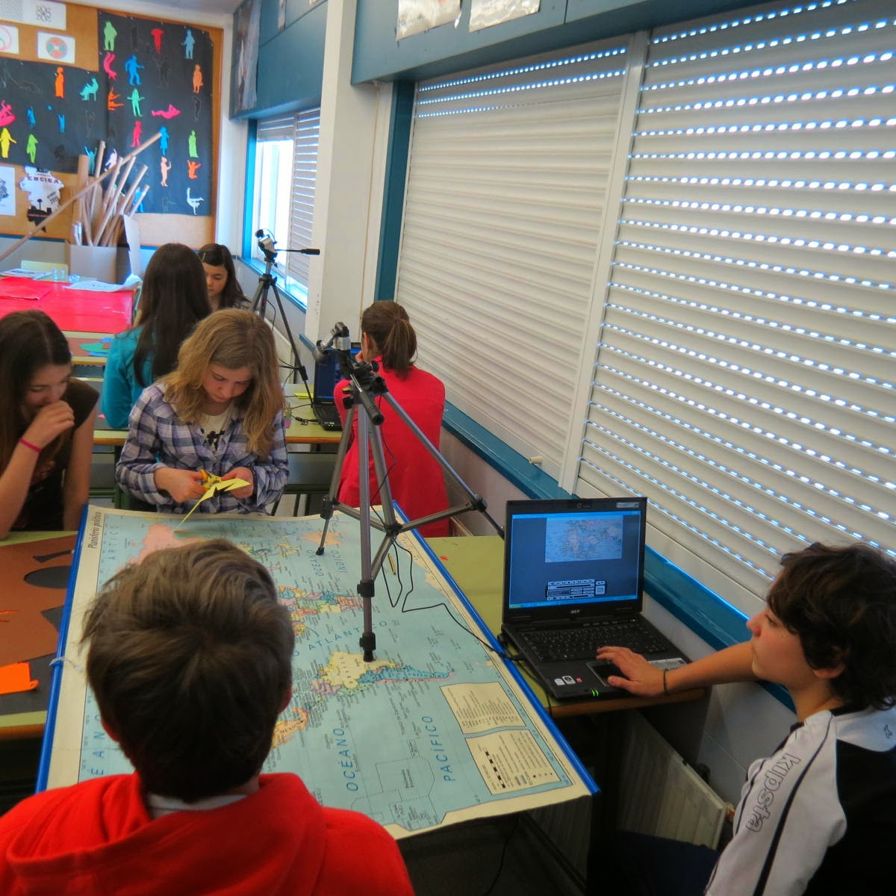
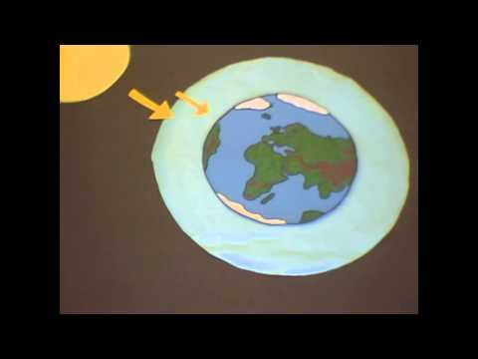
exemplos
1º ESO CIENCIAS NATURAIS
7. Valorar a importancia do sistema atmosfera-hidrosfera-xeosfera para o desenvolvemento da vida, identificando as repercusións da actividade humana sobre o medio e realizando propostas e compromisos de mellora.

Slide 32
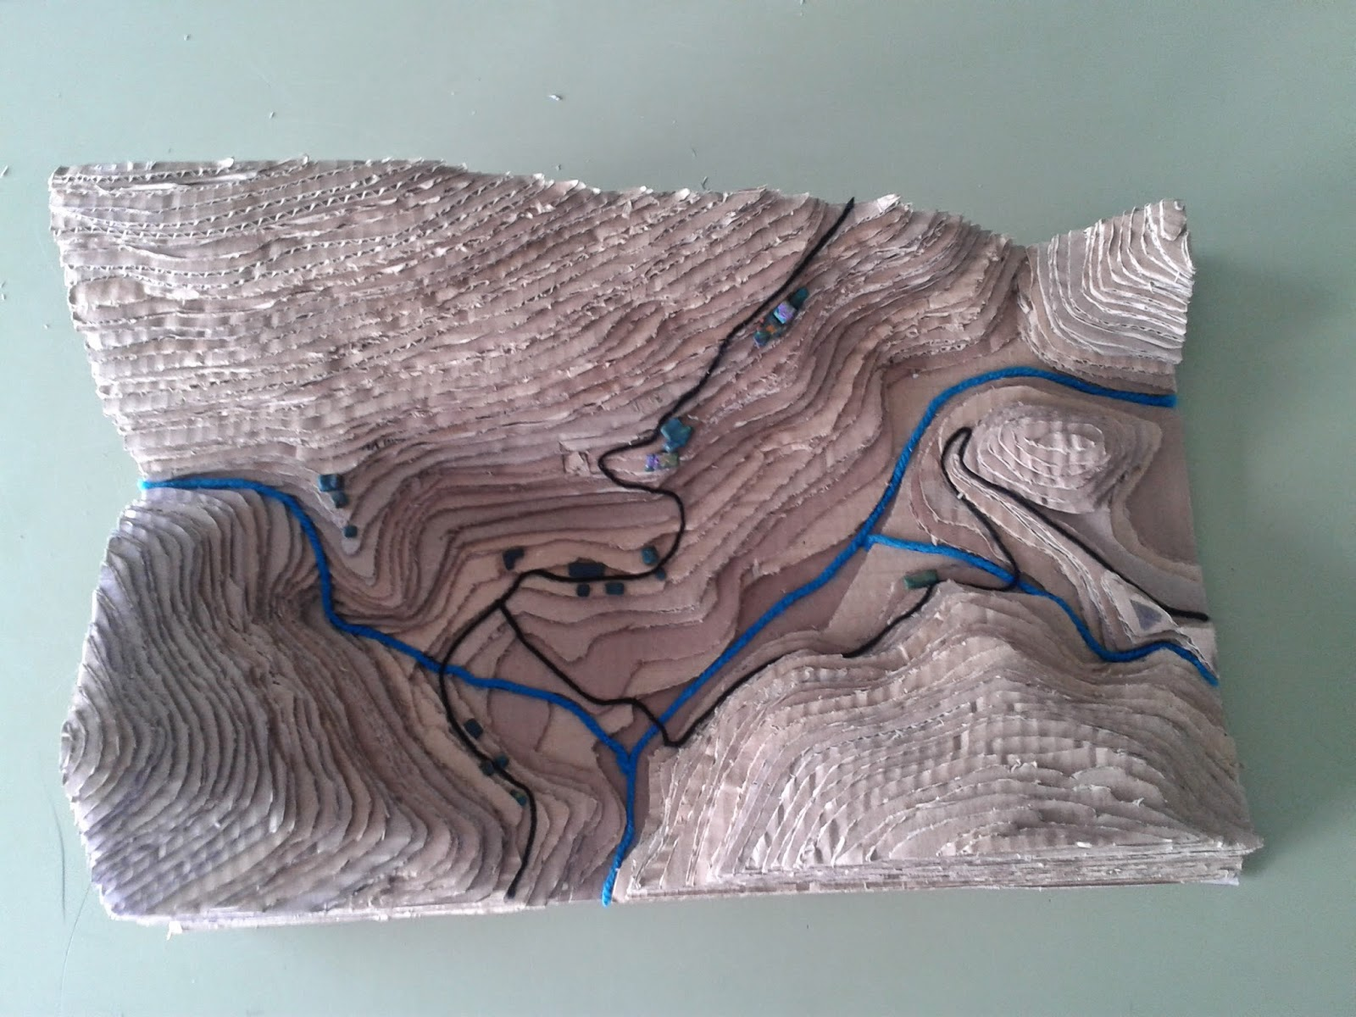
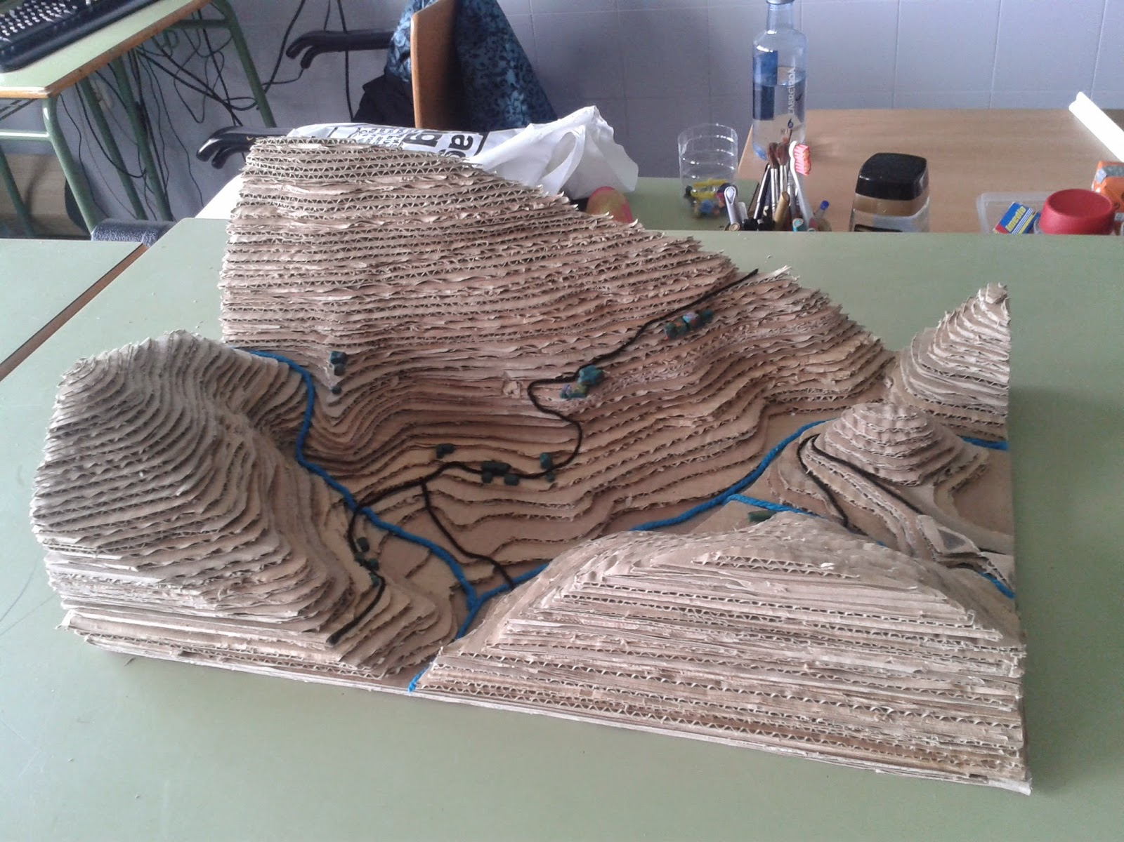
exemplos
2º ESO CIENCIAS NATURAIS
4. Identificar as accións dos axentes xeolóxicos na orixe do relevo terrestre, así como no proceso de formación das rochas magmáticas e metamórficas.

Slide 33
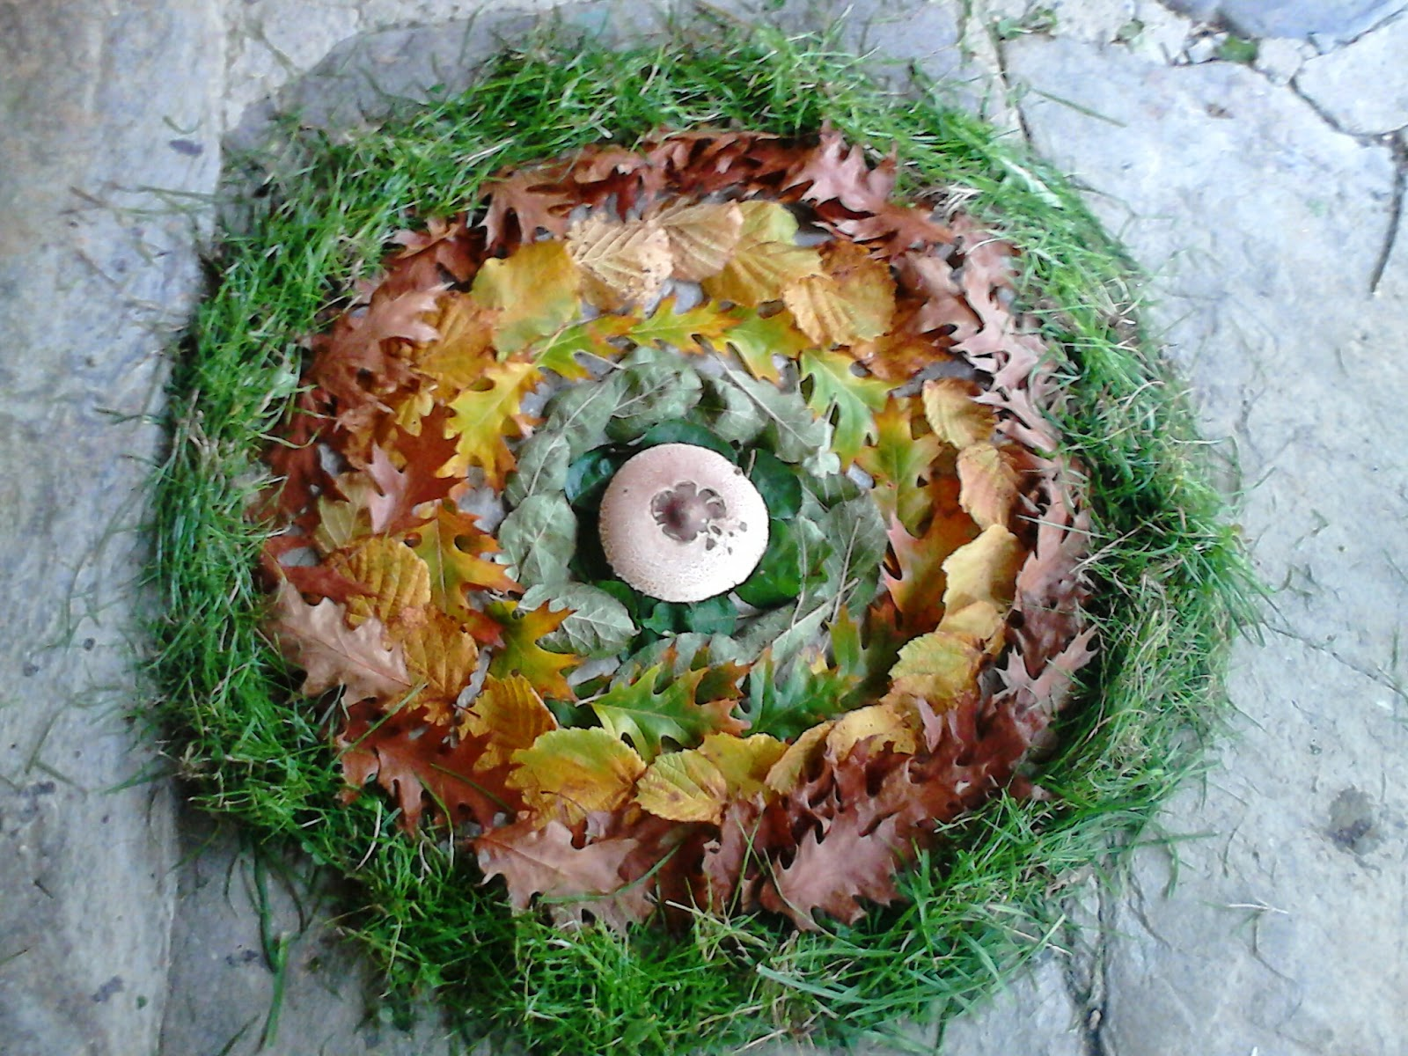
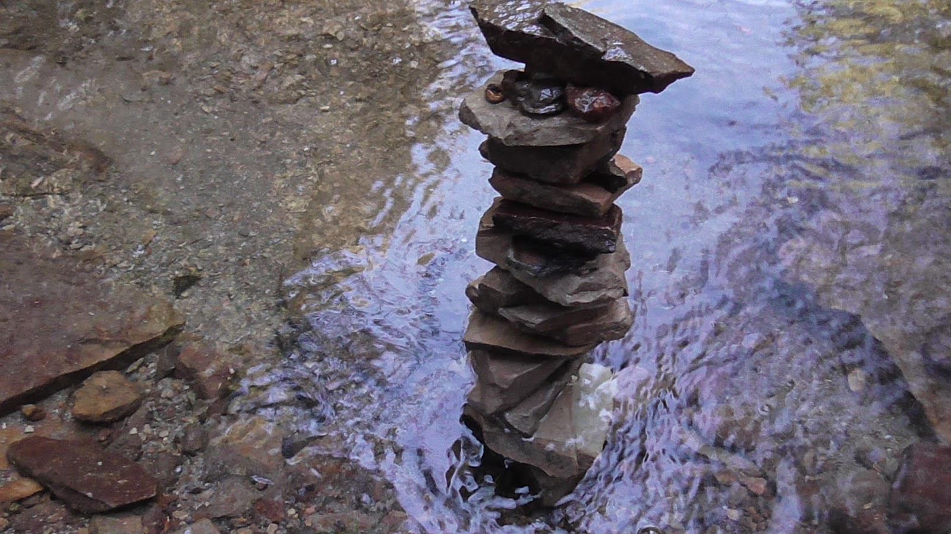
exemplos
EDUCACIÓN PLÁSTICA Y ...

Slide 34

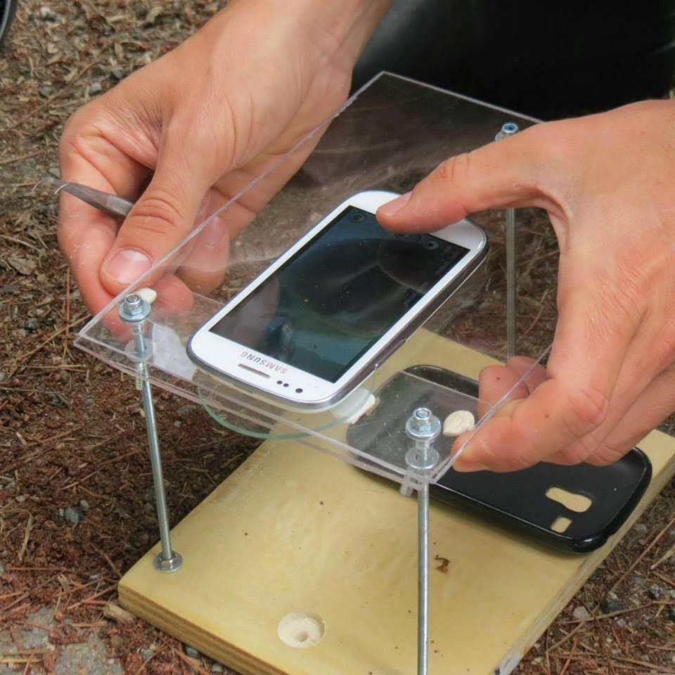
exemplos

Slide 35

exemplos

Slide 36
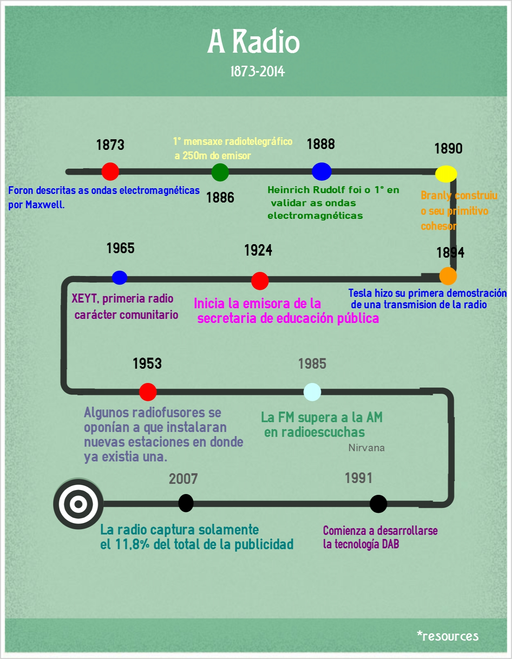

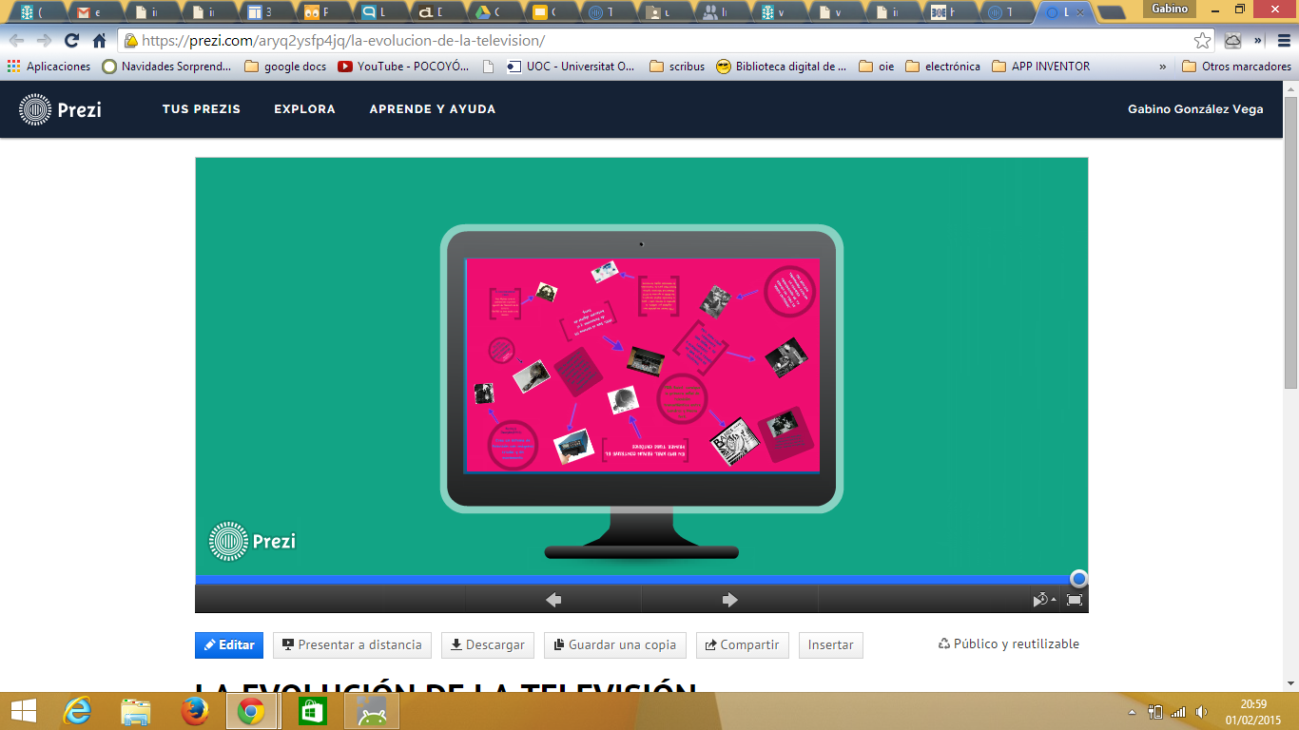
exemplos

Slide 37

exemplos

Slide 38
exemplos

Slide 39
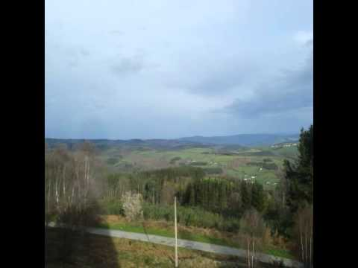
exemplos

Slide 40
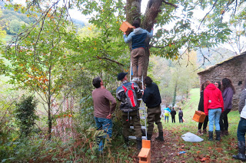
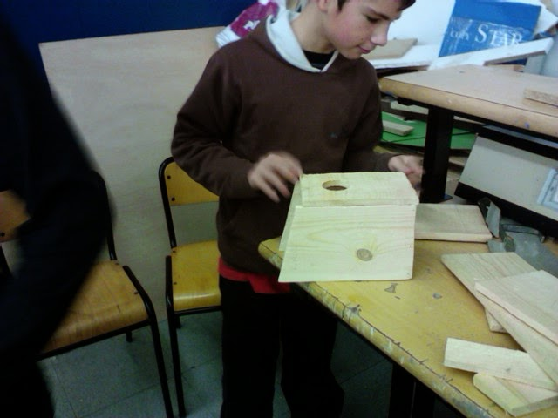
exemplos

Slide 41
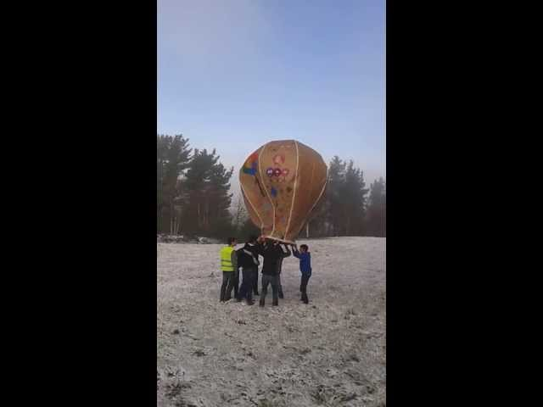
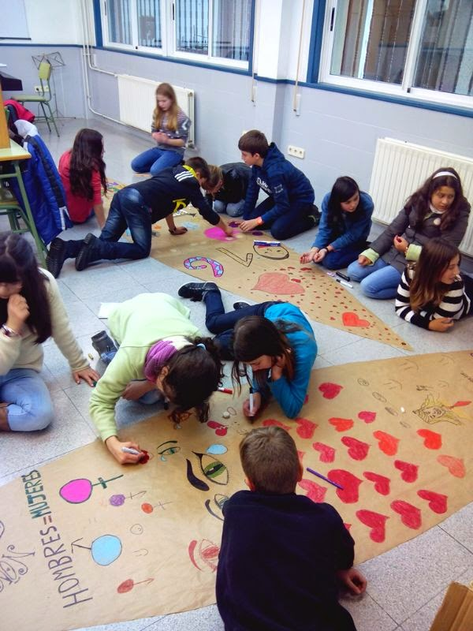
exemplos

Slide 42
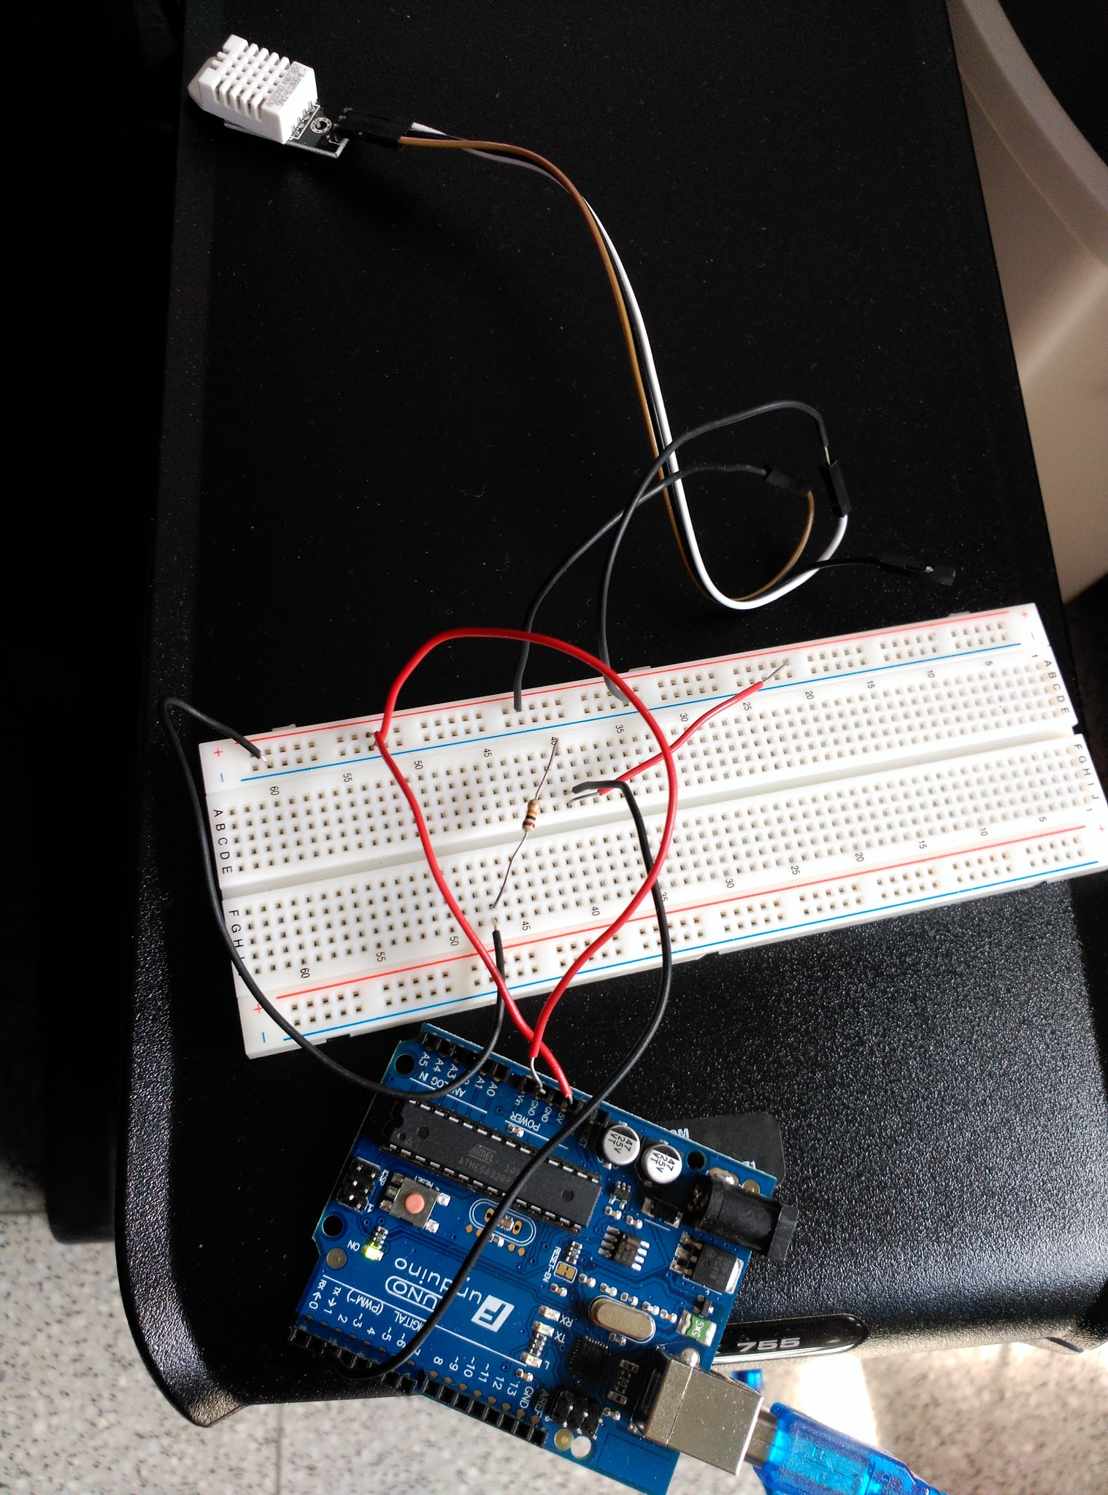
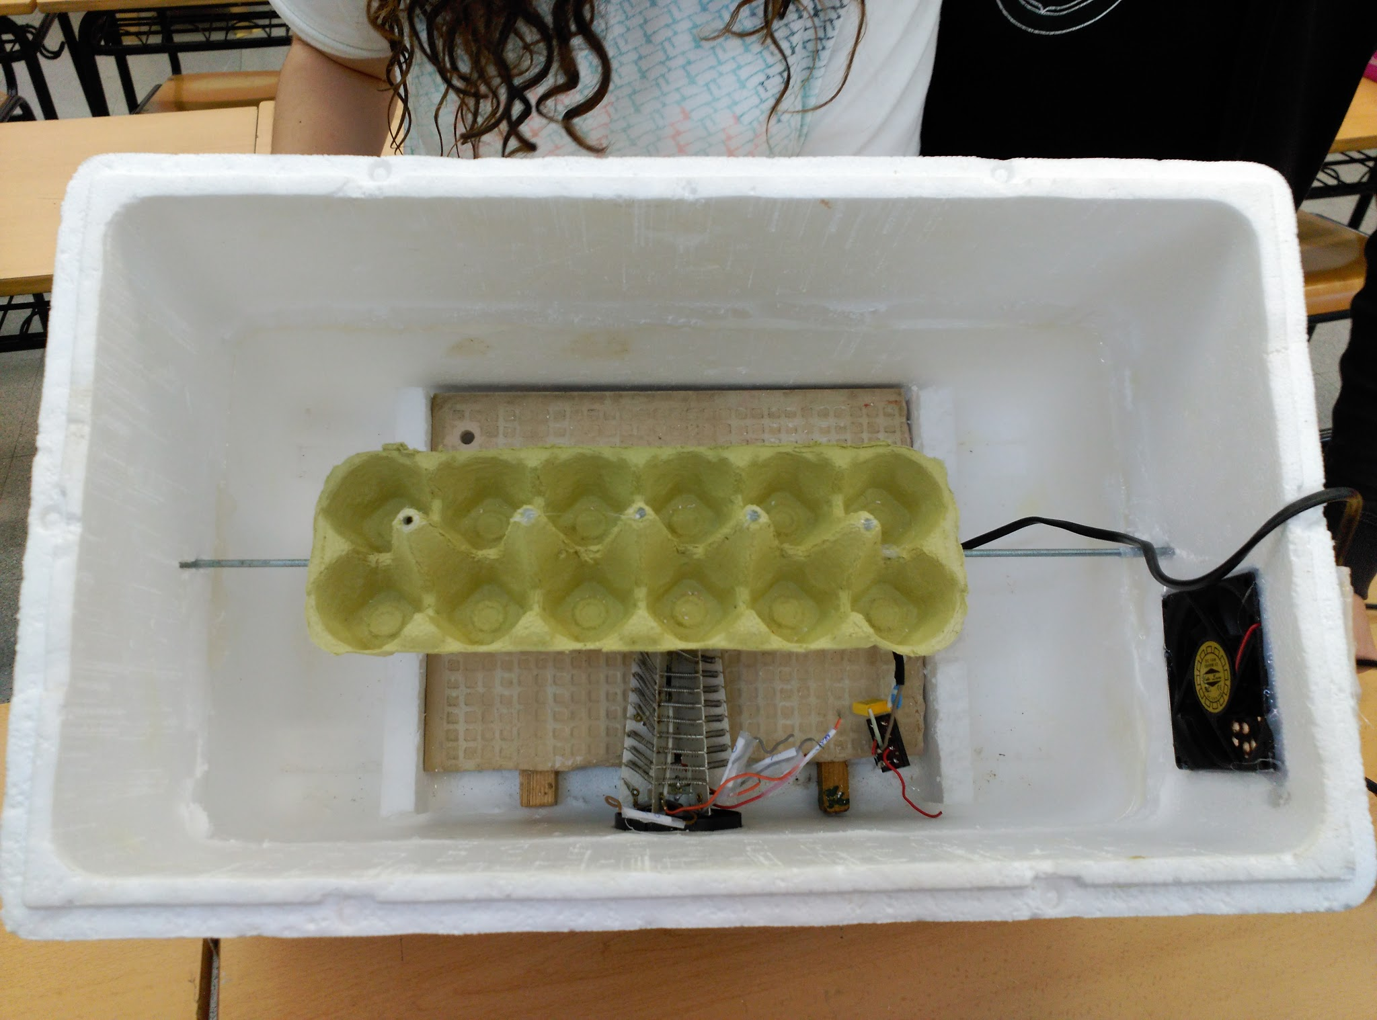
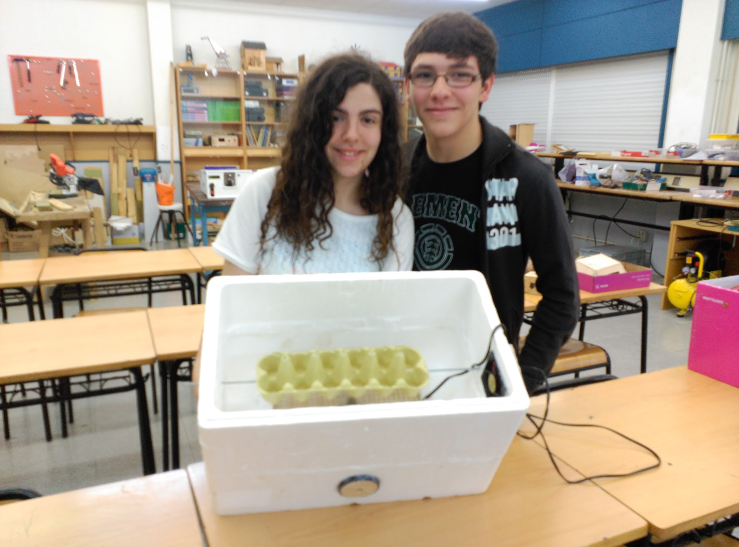
Incubadora

Slide 43

exemplos
Cogumelos

Slide 44
exemplos
Soutos

Slide 45
exemplos
Inxerto

Slide 46

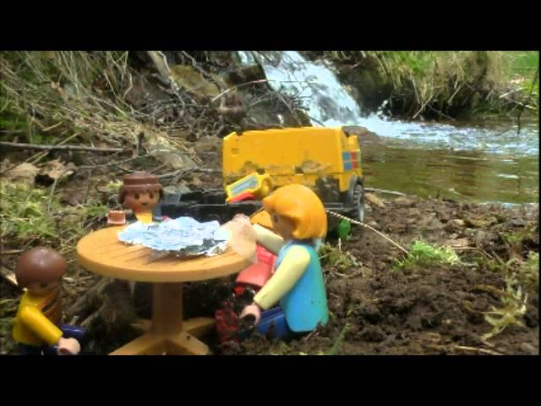
CAMBIO REAL?

Slide 47
GRACIAS
gabinogv@edu.xunta.es

